Slide 1
第三单元 第二章第三节 植物的开花和结果

Slide 2
学习目标
一、学习目标：
掌握花的基本结构
掌握传粉和受精的过程
了解花与果实、种子的关系

Slide 3
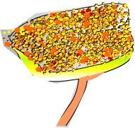
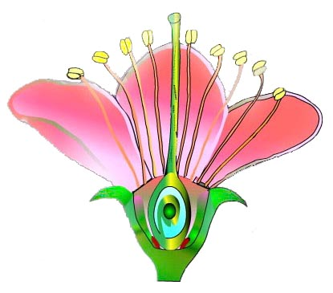
一、花的结构
柱头
花药
雄蕊
雌蕊
花丝
花瓣
花柱
子房
(有胚珠)
花萼
花托
花柄

Slide 4
花的结构
花柄
花托
花萼
花瓣
柱头
雌蕊
花柱
子房壁
子房
胚珠
花药
花粉
雄蕊
花丝

Slide 5
花 瓣
胚
雄 蕊
果 实
花 柱
果 皮
子 房
子房壁
种 子
胚 珠
凋 落
受精卵

